Slide 1
Bilanzen als Wegweiser für eine nachhaltige Zukunft
Andreas Pfennig
Institut für Chemische Verfahrenstechnik
und Umwelttechnik
TU Graz
http://www.sustainicum.at/
Copyright: Creative-Commons-Lizenz by-nc-sa, wo nicht bei anderen

Slide 2
Gliederung
1 Motivation
2 Bilanzen
3 Wo stehen wir heute?
4 Wohin geht es?
4.1 Fossile Energieträger, Weltbevölkerung und Lebensstandard
4.2 Atmosphäre, Kohlenstoffdioxid und Klima
4.3 Landfläche, Bioenergie und Ernährung
4.4 Optionen nachhaltiger Energieversorgung
5 Was bedeutet das für uns?
6 Fazit

Slide 3
Mein Start:
Aachener Nachrichten, Mittwoch, 6. September, 2006:
Landwirt von heute ist der Ölscheich von morgen
In Zukunft kommen Strom und Wärme vom Acker: Alles was Erdöl kann,
können Pflanzenöle auch. Nur die Landwirtschaftspolitik muss noch umdenken.
Serie: Raus aus dem Treibhaus
von
Franz Alt

Slide 4
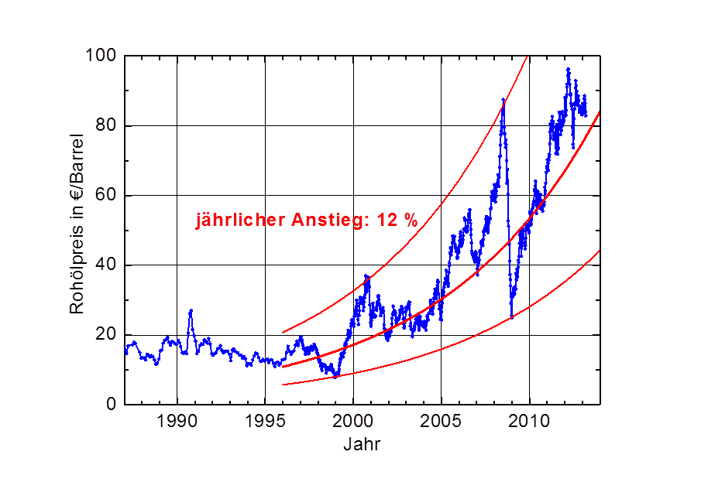
Entwicklung des Rohölpreises

Slide 5
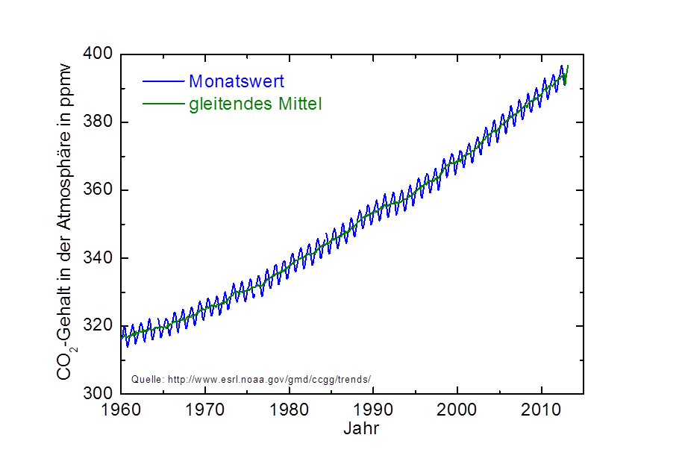
CO₂-Gehalt auf Mauna Loa, Hawaii
http://www.esrl.noaa.gov/gmd/ccgg/trends/

Slide 6
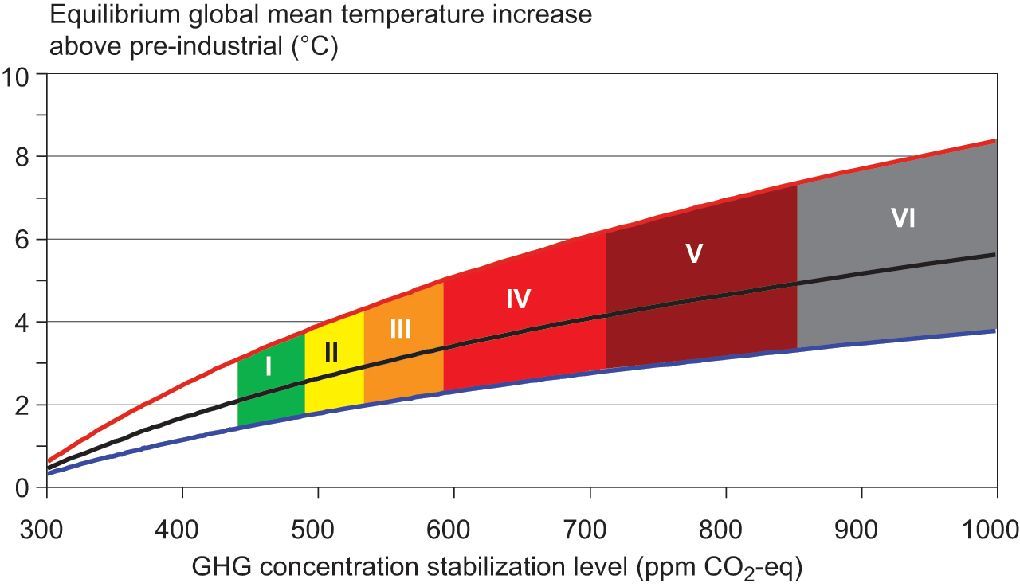
Temperatur und CO₂ nach IPCC
http://www.ipcc.ch/graphics/ar4-wg3/jpg/spm8.jpg
Mit freundlicher Genehmigung: Based on Climate Change 2007: Mitigation of Climate Change. Working Group III Contribution to the
Fourth Assessment Report of the Intergovernmental Panel on Climate Change, Figure SPM.8. Cambridge University Press.

Slide 7
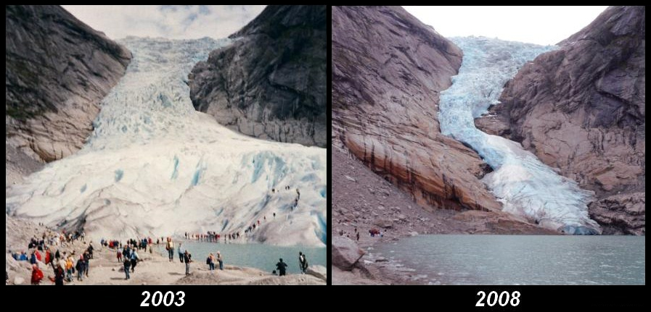
Rückzug: Briksdal-Gletscher, Norwegen
http://commons.wikimedia.org/w/index.php?title=File:Briksdalsbreen_Norway_2003_&_2008.JPG

Slide 8

Lebensweise
mit freundlicher Genehmigung:
PETA Deutschland e.V.
People for the Ethical Treatment of Animals

Slide 9
Historische Einordnung
1798 T. R. Malthus, An Essay on the Principle of Population
1931 H. Hotelling, The economics of exhaustible resource
1952 W. S. Paley, Resources for freedom; a report to the president
1961 J. W. Forrester, Industrial dynamics
1963 H. Barnett, C. Morse, Scarcity and Growth
1972 D. L. Meadows, Club of Rome, The Limits to Growth
1973 J. W. Forrester, World Dynamics
1980 G. O. Barney, The Global 2000 Report to the President
1987 G. H. Brundtland, Our Common Future
1989 D. Dörner, Die Logik des Mißlingens
1993 D. L. Meadows et al., Beyond the Limits
2004 D. L. Meadows et al., Limits to Growth: The 30-Year Update

Slide 10
Ingenieur-Perspektive
quantitative Aussagen
vollständiges Bild
belastbare Intuition

Slide 11
Gliederung
1 Motivation
2 Bilanzen
3 Wo stehen wir heute?
4 Wohin geht es?
4.1 Fossile Energieträger, Weltbevölkerung und Lebensstandard
4.2 Atmosphäre, Kohlenstoffdioxid und Klima
4.3 Landfläche, Bioenergie und Ernährung
4.4 Optionen nachhaltiger Energieversorgung
5 Was bedeutet das für uns?
6 Fazit

Slide 12
Bilanz
was sich zeitlich in einem Bilanzraum ändert =
+ was hineingeht
- was hinausgeht
+ was entsteht
- was verschwindet
Quellen:
www.microsoft.com
www.heinzelmen.de/preise/

Slide 13

Bilanz
was sich zeitlich in einem Bilanzraum ändert =
+ was hineingeht
- was hinausgeht
+ was entsteht
- was verschwindet
Quellen:
www.microsoft.com
www.heinzelmen.de/preise/

Slide 14
Bilanz
was sich zeitlich in einem Bilanzraum ändert =
+ was hineingeht
- was hinausgeht
+ was entsteht
- was verschwindet
Bilanzraum definieren
Quellen:
www.microsoft.com
www.heinzelmen.de/preise/

Slide 15
Bilanz
was sich zeitlich in einem Bilanzraum ändert =
+ was hineingeht
- was hinausgeht
+ was entsteht
- was verschwindet
Quellen:
www.microsoft.com
www.heinzelmen.de/preise/

Slide 16


Bilanz
was sich zeitlich in einem Bilanzraum ändert =
+ was hineingeht
- was hinausgeht
+ was entsteht
- was verschwindet
Quellen:
www.microsoft.com
www.heinzelmen.de/preise/

Slide 17
Bilanz
was sich zeitlich in einem Bilanzraum ändert =
+ was hineingeht
- was hinausgeht
+ was entsteht
- was verschwindet
Quellen:
www.microsoft.com
www.heinzelmen.de/preise/

Slide 18
Aufstellen und Lösen einer Bilanz
definieren des Bilanzraumes, der von einer geschlossenen Grenze umgeben sein muss
quantifizieren aller über die Grenze des Bilanzraumes hinein- und hinausgehenden Ströme, dies können jeweils mehrere sein
quantifizieren, was im Inneren des Bilanzraumes verschwindet oder entsteht
lösen der Bilanz nach einer interessierenden Größe, d.h. eine der Größen ist i.d.R. nicht bekannt bzw. nicht quantifiziert.

Slide 19
Begriffsdefinitionen
Reserven: geologisch-technisch nachgewiesene Mengen von Erdöl, Erdgas, Kohle, etc., die mit der heute zur Verfügung stehenden Technologie wirtschaftlich gewonnen werden können.
Ressourcen: Mengen eines Rohstoffs, deren technische oder wirtschaftliche Gewinnung noch unsicher sind, die aufgrund geologischer Indikatoren aber erwartet werden können.
B. Hillemeier (Ed.) 2006: Die Zukunft der Energieversorgung in Deutschland. acatech SYMPOSIUM, 21. NOVEMBER 2006

Slide 20

Beispiel: Strahlungsbilanz der Sonne
Sonne
photographs
sun: NASA, series of images from SOHO - GPN-2002-000120
earth: the blue marble, www.visibleearth.nasa.gov

Slide 21
Beispiel: Strahlungsbilanz der Sonne
Bilanzraum,
Radius R_{Sonne} = ca. 700 000 km
Sonne
photographs
sun: NASA, series of images from SOHO - GPN-2002-000120
earth: the blue marble, www.visibleearth.nasa.gov

Slide 22
Strahlungsleistung schwarzer Körper
Stefan-Boltzmann-Gesetz für ideal strahlende Körper
Stefan-Boltzmann-Konstanten
Sonne:
P – Leistung, A – strahlende Fläche, T – absolute Temperatur

Slide 23
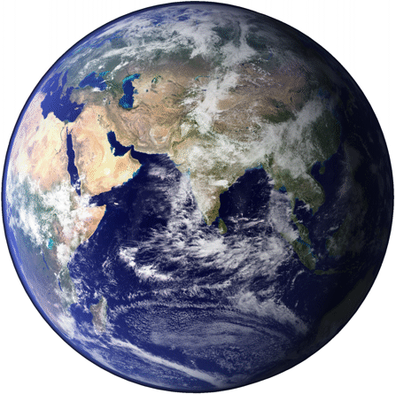
Beispiel: Strahlungsbilanz der Sonne
Sonne
Erde
ca. 150 Millionen km
photographs
sun: NASA, series of images from SOHO - GPN-2002-000120
earth: the blue marble, www.visibleearth.nasa.gov

Slide 24
Beispiel: Strahlungsbilanz der Sonne
Sonne
Erde
ca. 150 Millionen km
photographs
sun: NASA, series of images from SOHO - GPN-2002-000120
earth: the blue marble, www.visibleearth.nasa.gov

Slide 25
Beispiel: Strahlungsbilanz der Sonne
Sonne
1 m²
ca. 150 Millionen km
photographs
sun: NASA, series of images from SOHO - GPN-2002-000120
earth: the blue marble, www.visibleearth.nasa.gov

Slide 26
Strahlungsleistung auf 1 m² der Erde
Sonne:
bestrahlte Fläche mit R = 150 Mio. km:
Leistung je Quadratmeter, Solarkonstante:

Slide 27
Beispiel: Strahlungsbilanz der Erde
Sonne
1 m²
photographs
sun: NASA, series of images from SOHO - GPN-2002-000120
earth: the blue marble, www.visibleearth.nasa.gov

Slide 28
Beispiel: Strahlungsbilanz der Erde
R_{Erde} = 6370 km
Sonne
photographs
sun: NASA, series of images from SOHO - GPN-2002-000120
earth: the blue marble, www.visibleearth.nasa.gov

Slide 29
Strahlungsleistung auf der Erde
Erde:
bestrahlte Fläche:
auf der gesamten Erde:

Slide 30
Beispiel: Strahlungsbilanz der Erde
R_{Erde} = 6370 km
Sonne
photographs
sun: NASA, series of images from SOHO - GPN-2002-000120
earth: the blue marble, www.visibleearth.nasa.gov

Slide 31
Beispiel: Strahlungsbilanz der Erde
Sonne
Erde
photographs
sun: NASA, series of images from SOHO - GPN-2002-000120
earth: the blue marble, www.visibleearth.nasa.gov

Slide 32
Strahlungsleistung auf der Erde
Erde:
Erdoberfläche:
gemittelt auf der gesamten Erde:

Slide 33
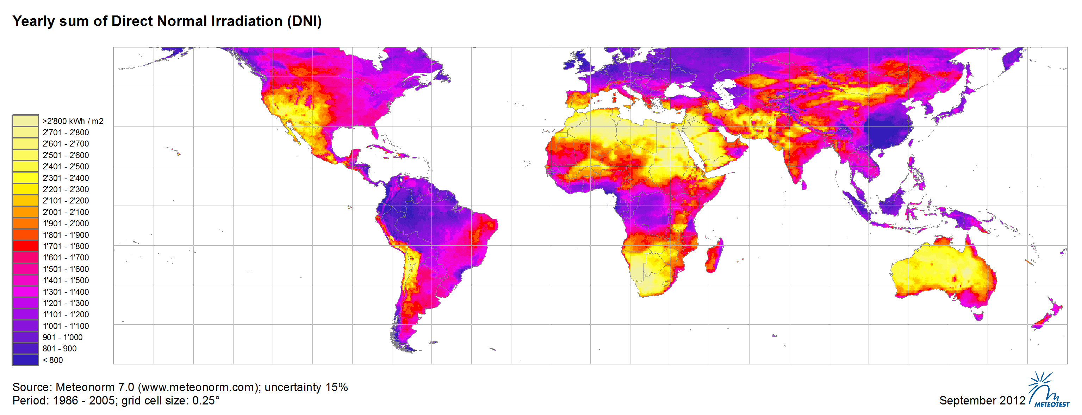
Senkrechte Sonneneinstrahlung
© METEOTEST; based on www.meteonorm.com

Slide 34
Beispiel: Strahlungsbilanz der Erde
Sonne
Erde
photographs
sun: NASA, series of images from SOHO - GPN-2002-000120
earth: the blue marble, www.visibleearth.nasa.gov

Slide 35
Energie von der Sonne
photographs
sun: NASA, series of images from SOHO - GPN-2002-000120
earth: the blue marble, www.visibleearth.nasa.gov

Slide 36
Energie von der Sonne
Bilanzraum
photographs
sun: NASA, series of images from SOHO - GPN-2002-000120
earth: the blue marble, www.visibleearth.nasa.gov

Slide 37
Energie von der Sonne
Bilanzraum
photographs
sun: NASA, series of images from SOHO - GPN-2002-000120
earth: the blue marble, www.visibleearth.nasa.gov

Slide 38
Energie von der Sonne
Bilanzraum
photographs
sun: NASA, series of images from SOHO - GPN-2002-000120
earth: the blue marble, www.visibleearth.nasa.gov

Slide 39
Strahlungsbilanz der Erde
= 0, stationär
vernachlässigbar

Slide 40
Energie von der Sonne
Bilanzraum
Reflexion an
der Atmosphäre
photographs
sun: NASA, series of images from SOHO - GPN-2002-000120
earth: the blue marble, www.visibleearth.nasa.gov

Slide 41
Strahlungsbilanz der Erde
Reflexionsgrad
gemessen wird 288 K bzw. 15 °C aufgrund
des natürlichen und des anthropogenen Treibhauseffekts

Slide 42
Effekt der Treibhausgase
Reflexion an
der Atmosphäre
Atmosphäre
langwellige
Strahlung
Treibhausgase
kurzwellige
Strahlung
Erdoberfläche

Slide 43
Gliederung
1 Motivation
2 Bilanzen
3 Wo stehen wir heute?
4 Wohin geht es?
4.1 Fossile Energieträger, Weltbevölkerung und Lebensstandard
4.2 Atmosphäre, Kohlenstoffdioxid und Klima
4.3 Landfläche, Bioenergie und Ernährung
4.4 Optionen nachhaltiger Energieversorgung
5 Was bedeutet das für uns?
6 Fazit

Slide 44
Energie
Reserven Verbrauch
Gt Gt/a
Erdöl 225 4,1
Erdgas 154 2,4
Kohle 860 7,7
CO₂ 34,0
Primärenergieträger 143 PWh/a
Elektrizität 22 PWh/a
a = Jahr
G = 1 000 000 000
P = 1 000 000 000 000 000

Slide 45
Bevölkerung
Bevölkerung
Mio.
Welt 6 970
Österreich 8,4
Deutschland 82
USA 313
EU-27 502
Russland 142
Amerika 943
Afrika 1 070
China 1 379
Indien 1 241

Slide 46
Energie
Reserven Verbrauch
t/Kopf kg/(Kopf a) kg/(Kopf d)
Erdöl 32 582 1,6
Erdgas 22 342 0,9
Kohle 122 1 104 3,0
Summe 177 2 028 5,6
CO₂ 4 880 13,4
Primärenergie 20 480 kWh/(Kopf a) 56 kWh/(Kopf d)
Elektrizität 3 160 kWh/(Kopf a) 9 kWh/(Kopf d)
a = Jahr
d = Tag

Slide 47
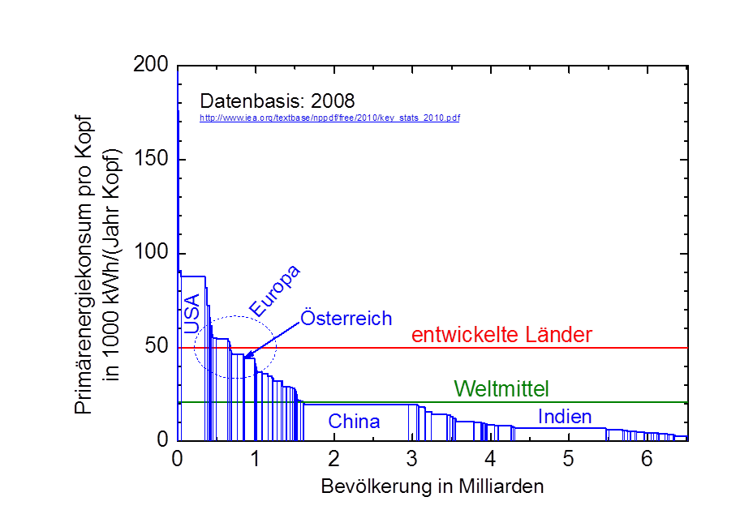
Primärenergiekonsum

Slide 48
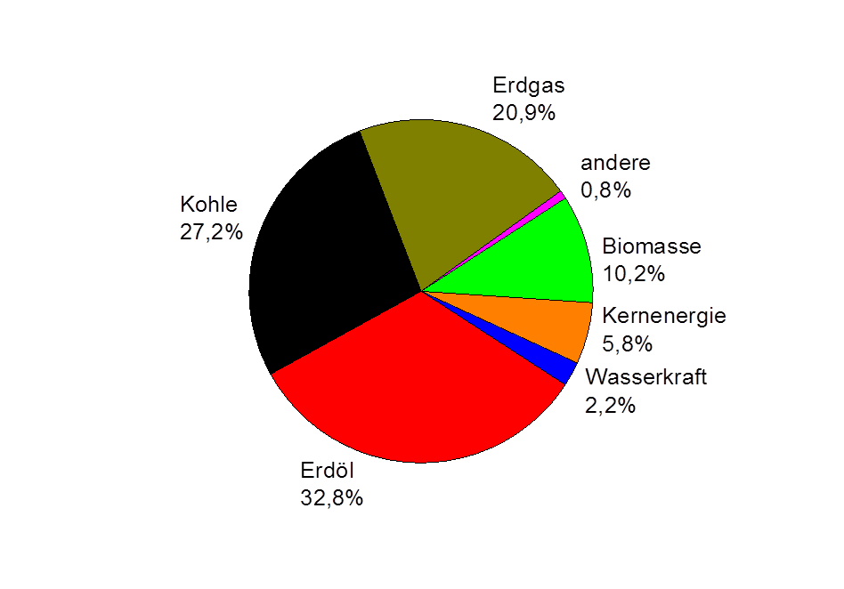
Anteile am globalen Konsum 2009
International Energy Agency, 2011 Key World Energy Statistics

Slide 49
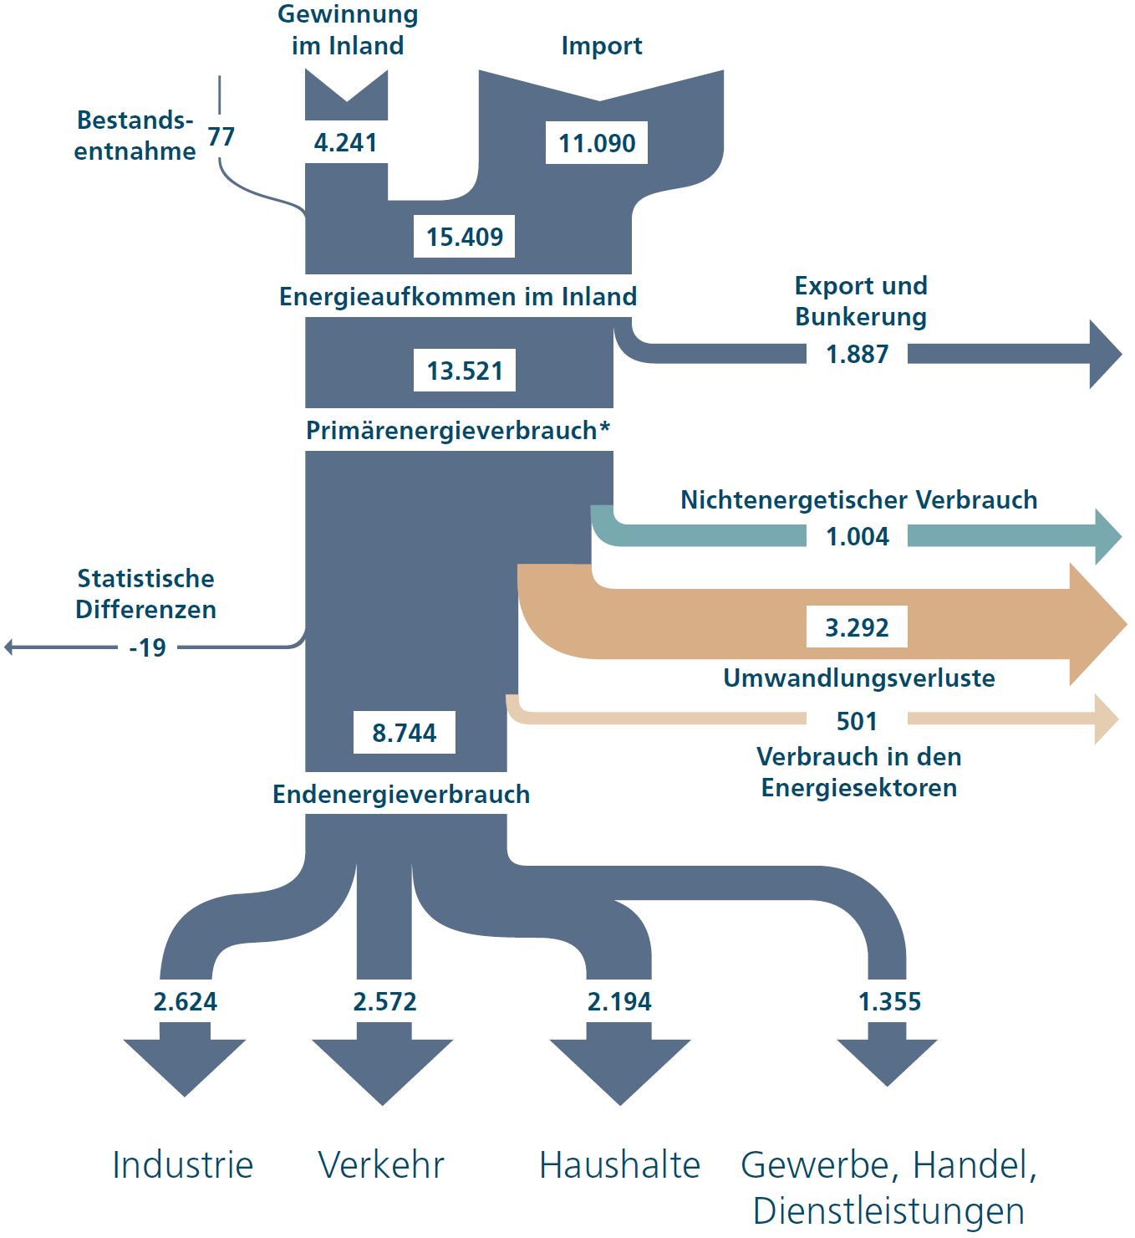
Energieflussbild
Deutschland
2011
mit freundlicher Genehmigung:
Quelle: Arbeitsgemeinschaft Energiebilanzen (AGEB) 10/2012
http://www.ag-energiebilanzen.de

Slide 50
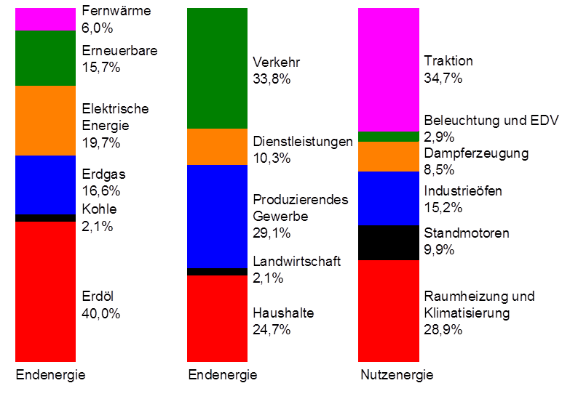
Energieprofile für Österreich 2009
Energie-Control Austria, Statistikbroschüre 2011

Slide 51
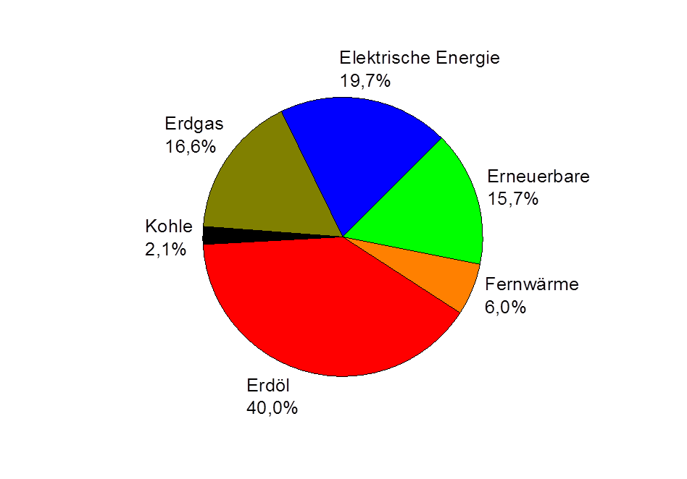
Endenergie in Österreich 2009
Energie-Control Austria, Statistikbroschüre 2011

Slide 52
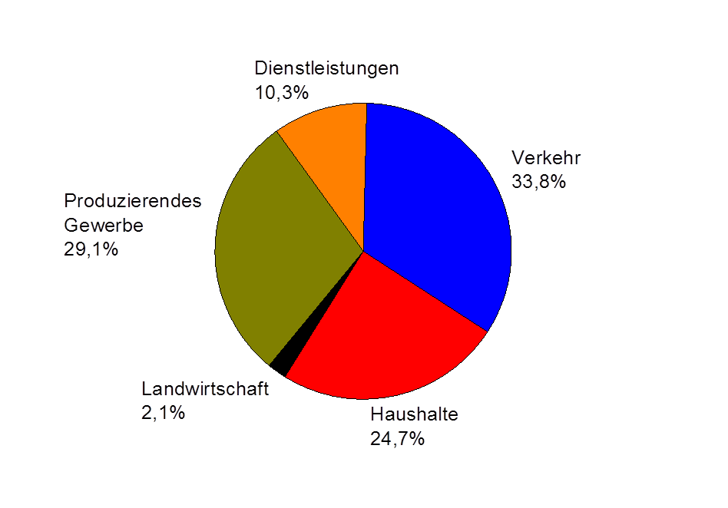
Endenergie in Österreich sektoral 2009
Energie-Control Austria, Statistikbroschüre 2011

Slide 53
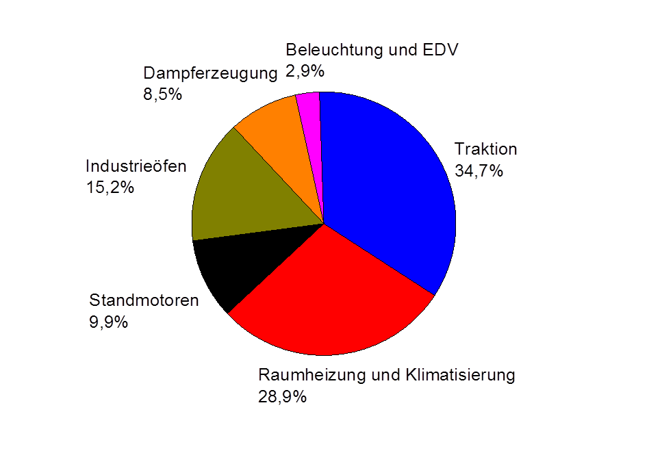
Nutzenergie in Österreich 2009
Energie-Control Austria, Statistikbroschüre 2011

Slide 54
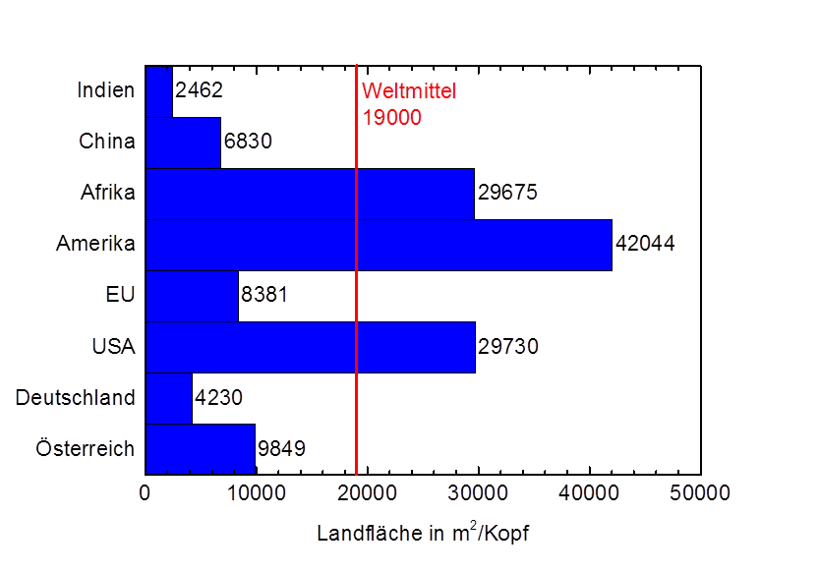
Landfläche pro Kopf
http://faostat.fao.org/

Slide 55
Erdoberfläche
m²/Kopf
Meer 51 700
Landfläche insgesamt 18 600
landwirtschaftliche Nutzfläche 7 000
davon Acker & Dauerkulturen 2 200
davon Weide 4 800
Wald 5 800

Slide 56
Landwirtschaft
kg/(Kopf d)
pflanzliche Nahrungsmittel 1,29
alkoholische Getränke 0,10
tierische Nahrungsmittel 0,45
Papier und Kartonagen 0,16
Holz und Holzprodukte 0,61
Summe 2,61

Slide 57
Ernährung
produziert: beim Verbraucher:
kcal/(Kopf d) kcal/(Kopf d)
Mais 1 166 pflanzliche Produkte 2 330
Reis 936 tierische Produkte 501
Weizen 743
Pflanzenöle 540 Summe 2 831
Maniok 288
Zucker 252
Gerste 166
Sojabohnen 146
Kartoffeln 83
Gemüse etc. ca. 350
Summe 4 670

Slide 58
Pflanzliche Nahrungsmittel in Deutschland
Energiedichte
kcal/m²
Tomaten 3 050
Mais 2 740
Kartoffel 2 560
Weizen 2 261
Möhren 1 450
Äpfel 1 430
Rot-/Weißkohl 990
Blumenkohl & Brokkoli 450
Gurken 292
Salat 230
Spargel 50

Slide 59
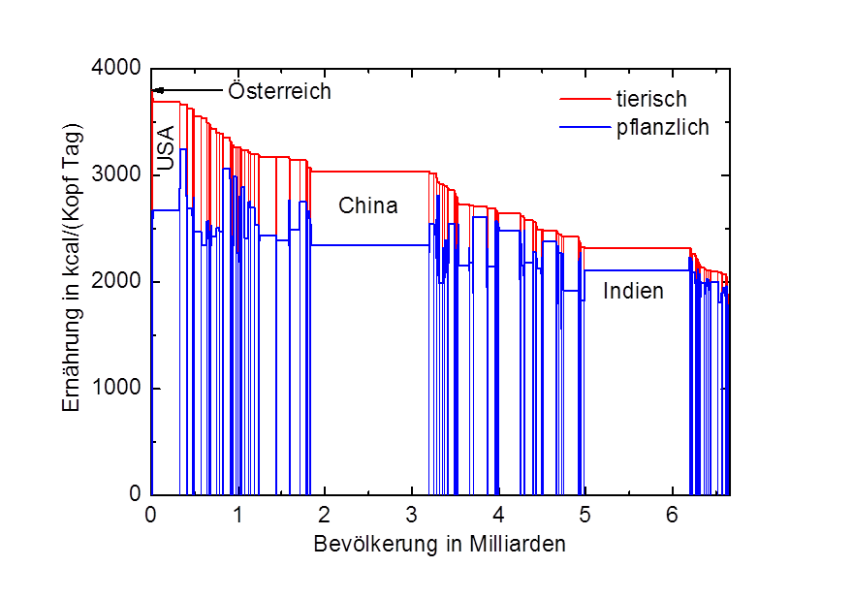
Verteilung der Ernährung nach Land
2009
http://faostat.fao.org/

Slide 60
Fazit 1
quantitative Werte
Pro-Kopf-Werte
fossil = 2 * nachwachsend
tierisch-basierte Ernährung sehr ressourcenintensiv

Slide 61
Gliederung
1 Motivation
2 Bilanzen
3 Wo stehen wir heute?
4 Wohin geht es?
4.1 Fossile Energieträger, Weltbevölkerung und Lebensstandard
4.2 Atmosphäre, Kohlenstoffdioxid und Klima
4.3 Landfläche, Bioenergie und Ernährung
4.4 Optionen nachhaltiger Energieversorgung
5 Was bedeutet das für uns?
6 Fazit

Slide 62
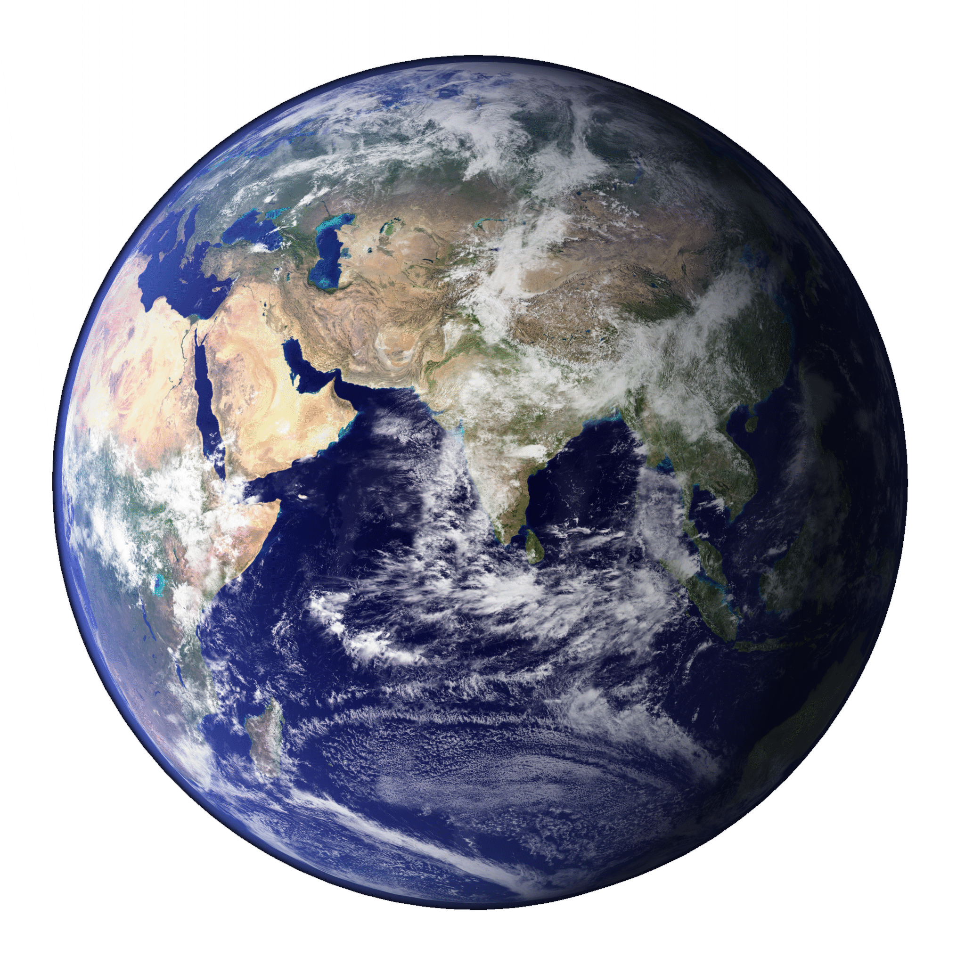
Globale Bilanzen
Biosphäre
Atmosphäre
Lithosphäre:
Fossile
Energieträger
Förderung,
Verbrennung
Änderung der Reserve = -- Förderung
earth: the blue marble, www.visibleearth.nasa.gov

Slide 63
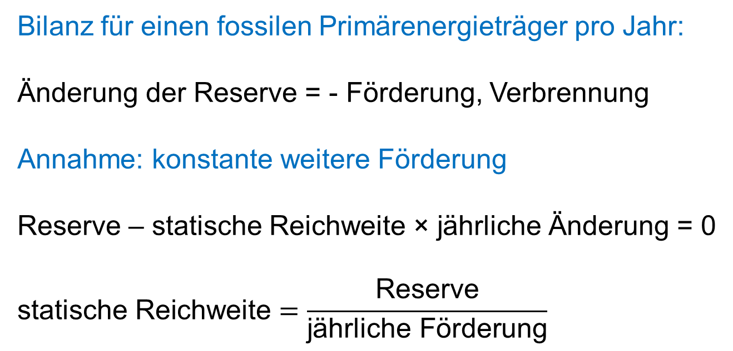
Statische Reichweite
Bilanz für einen fossilen Primärenergieträger pro Jahr:
Änderung der Reserve = - Förderung, Verbrennung
Annahme: konstante weitere Förderung
Reserve – statische Reichweite × jährliche Änderung = 0
$$\text{statische} \text{Reichweite}=\frac{\text{Reserve}}{\text{j}\text{ä}\text{hrliche} \text{F}\text{ö}\text{rderung}}$$

Slide 64
Statische Reichweite
statische Reichweite
Erdöl 55 Jahre
Erdgas 65 Jahre
Kohle 112 Jahre

Slide 65
Modellungenauigkeiten
Parameter-Unsicherheit
Modell-Unsicherheit
Unsicherheit
Unwissenheit
Risiko

Slide 66
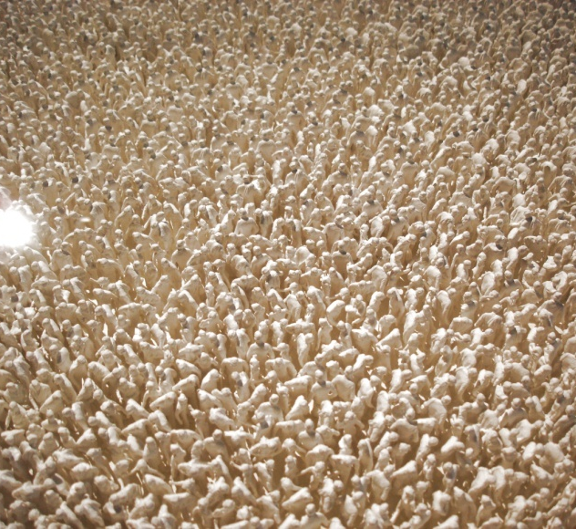
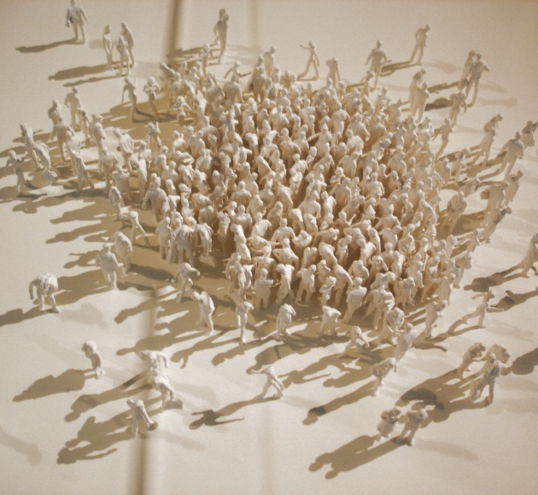
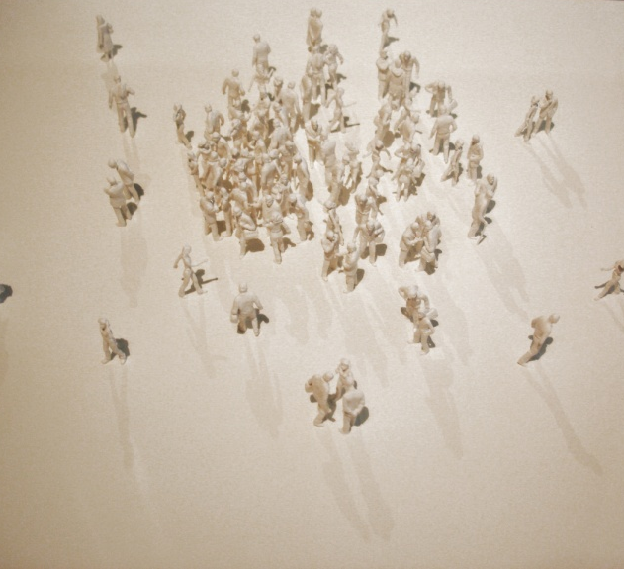
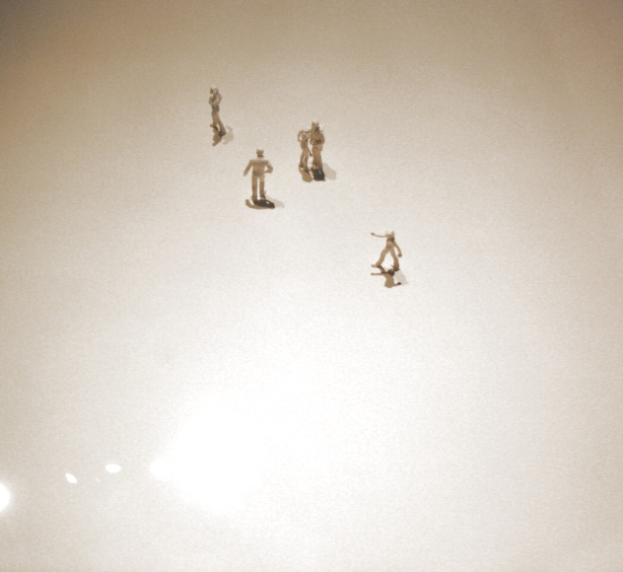
Bevölkerungsentwicklung
2006
1850
0
-10 000
Fotos: A. Pfennig aus dem
Neanderthalmuseum, Mettmann

Slide 67
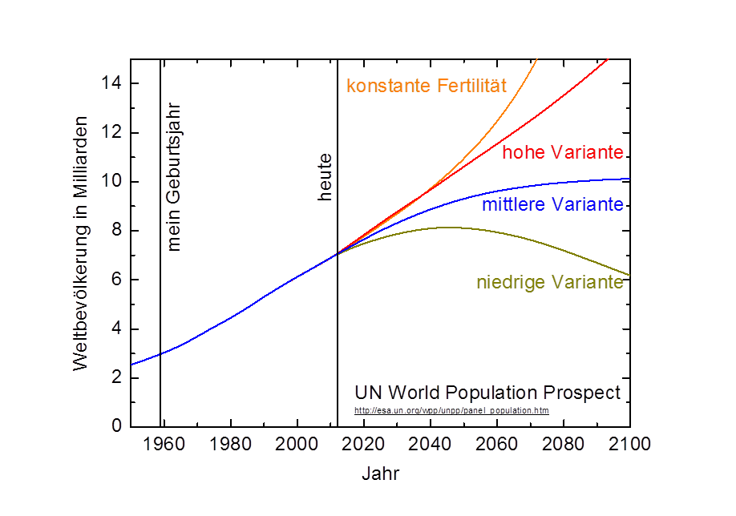
Weltbevölkerung

Slide 68
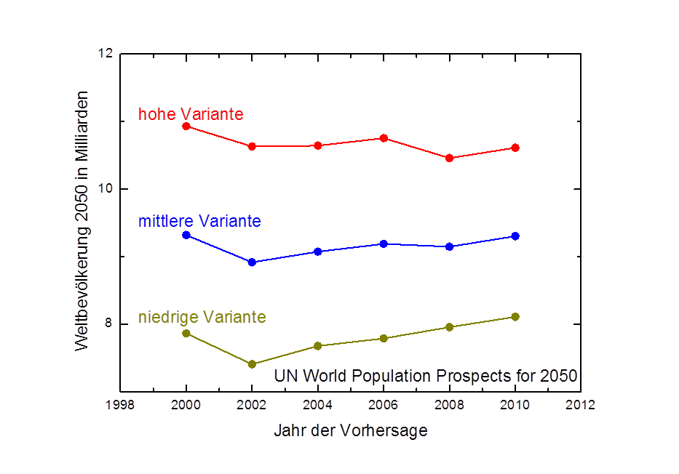
Entwicklung der Vorhersage für 2050

Slide 69
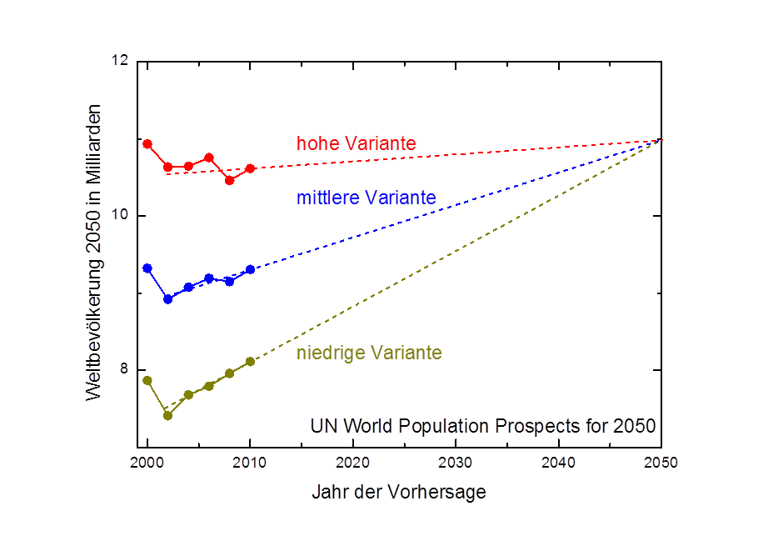
Entwicklung der Vorhersage

Slide 70
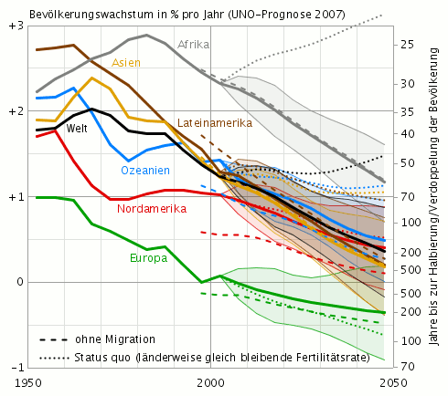
Basis der UN-Prognose
http://commons.wikimedia.org/wiki/File:UNO-Bevölkerungswachstumsanalyse und -prognose (1950–2050).png

Slide 71
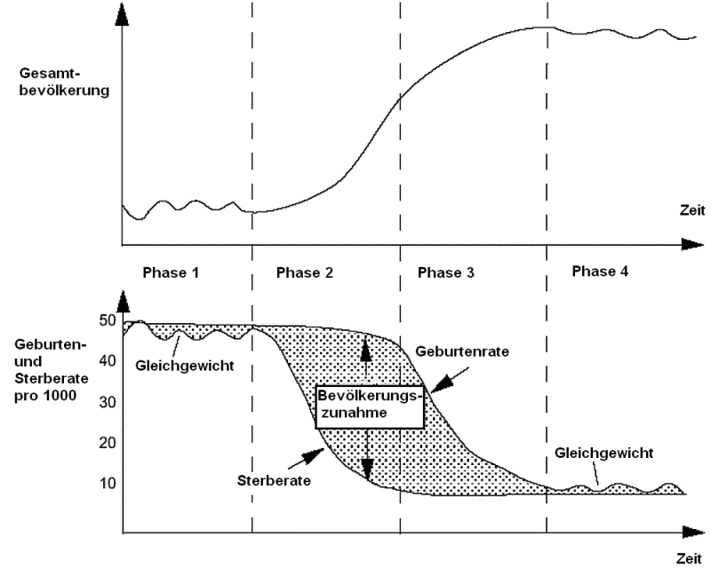
Demografischer Übergang
http://commons.wikimedia.org/wiki/File:Demo_trans_de.png

Slide 72
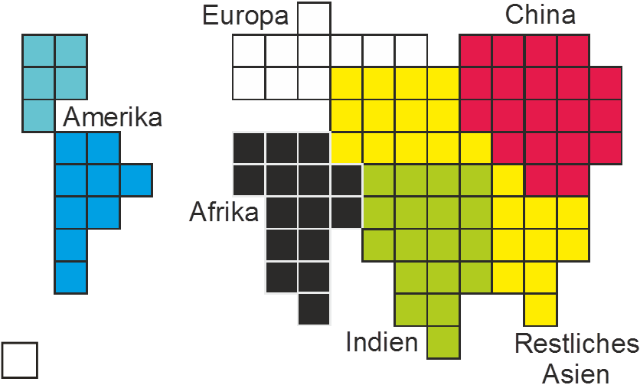
Verteilung der Weltbevölkerung
= 1%

Slide 73
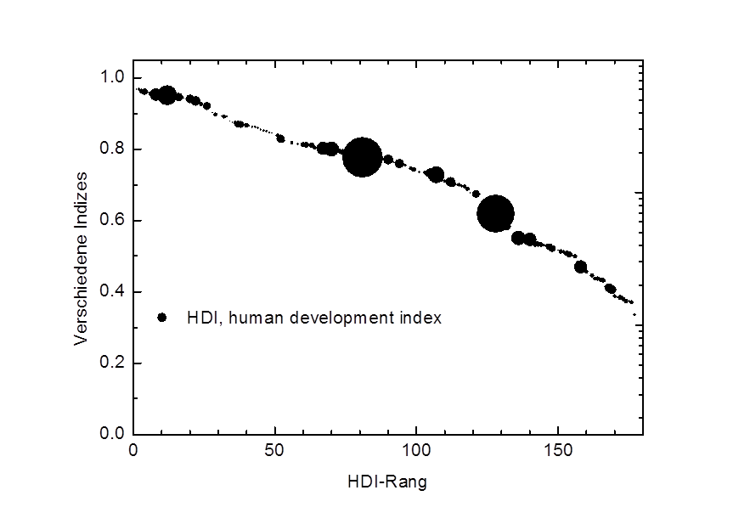
Human Development Index
http://hdr.undp.org/en/reports/global/hdr2007-8/

Slide 74
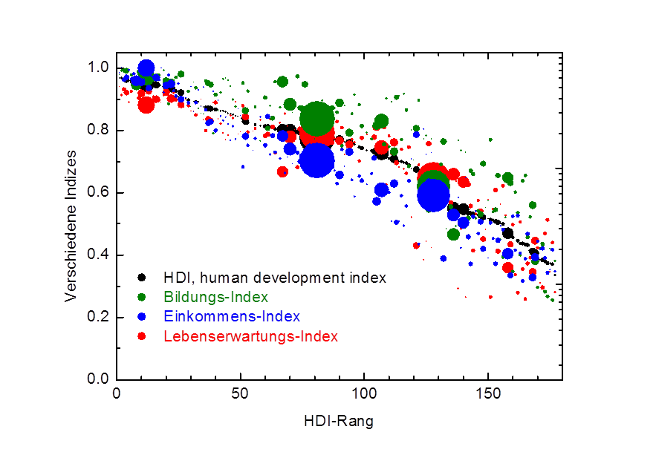
Human Development Index
http://hdr.undp.org/en/reports/global/hdr2007-8/

Slide 75
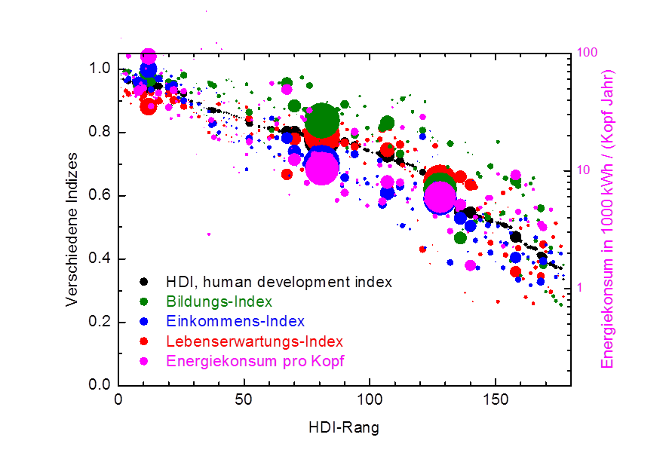
Human Development Index
http://hdr.undp.org/en/reports/global/hdr2007-8/

Slide 76
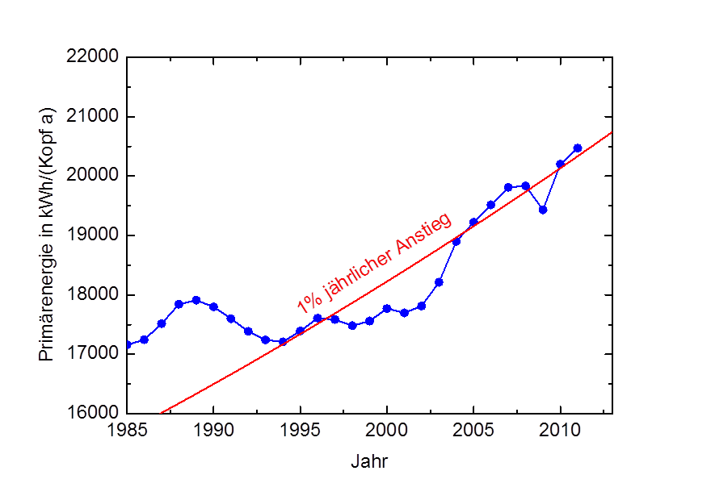
Verbrauch Primärenergieträger
http://www.bp.com/statisticalreview
http://faostat.fao.org/

Slide 77
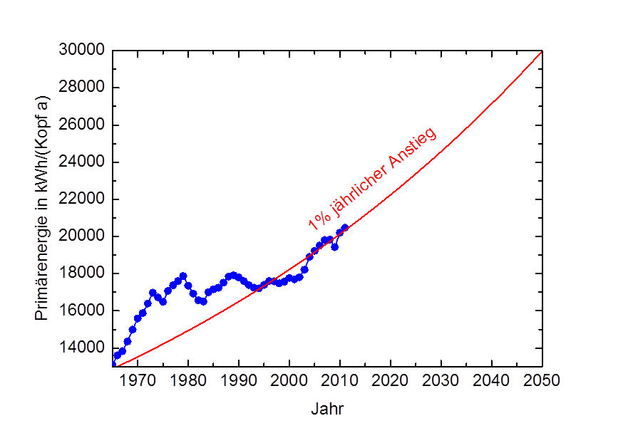
Verbrauch Primärenergieträger
http://www.bp.com/statisticalreview
http://faostat.fao.org/

Slide 78
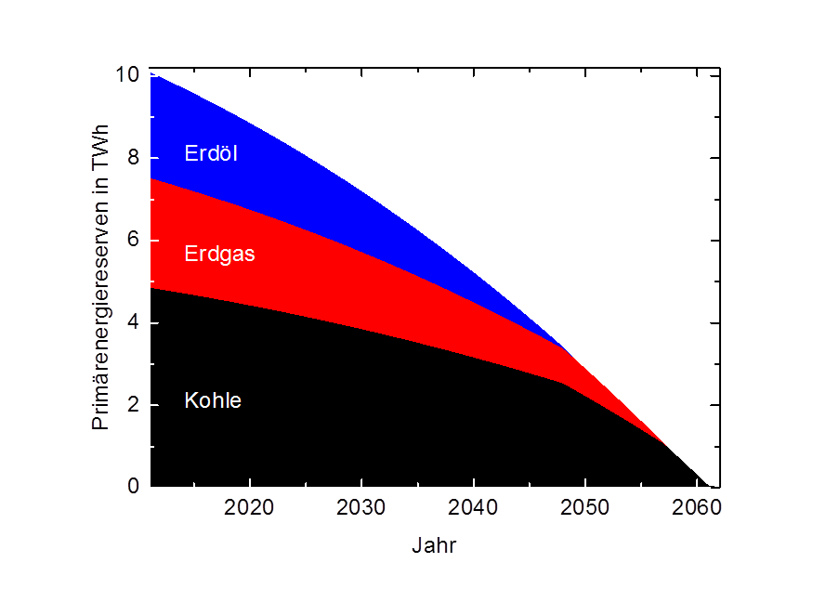
Reserven fossiler Primärenergieträger

Slide 79
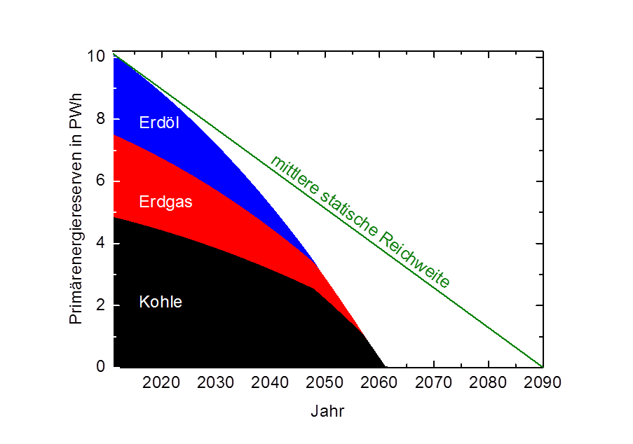
Reserven fossiler Primärenergieträger

Slide 80

Entwicklung des Rohölpreises

Slide 81
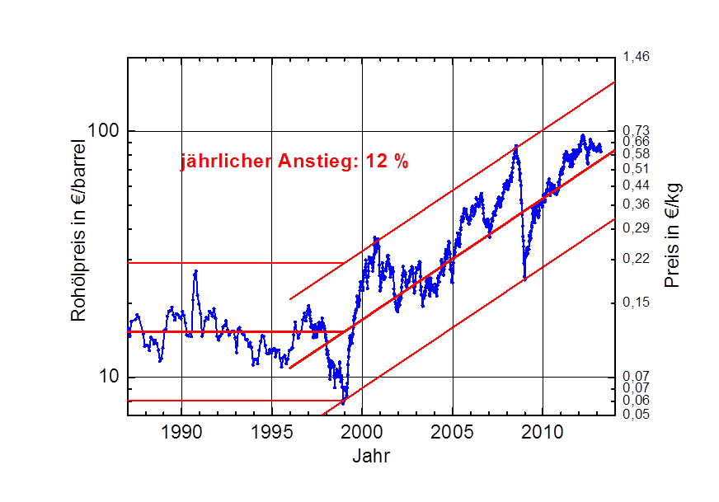
Entwicklung des Rohölpreises

Slide 82
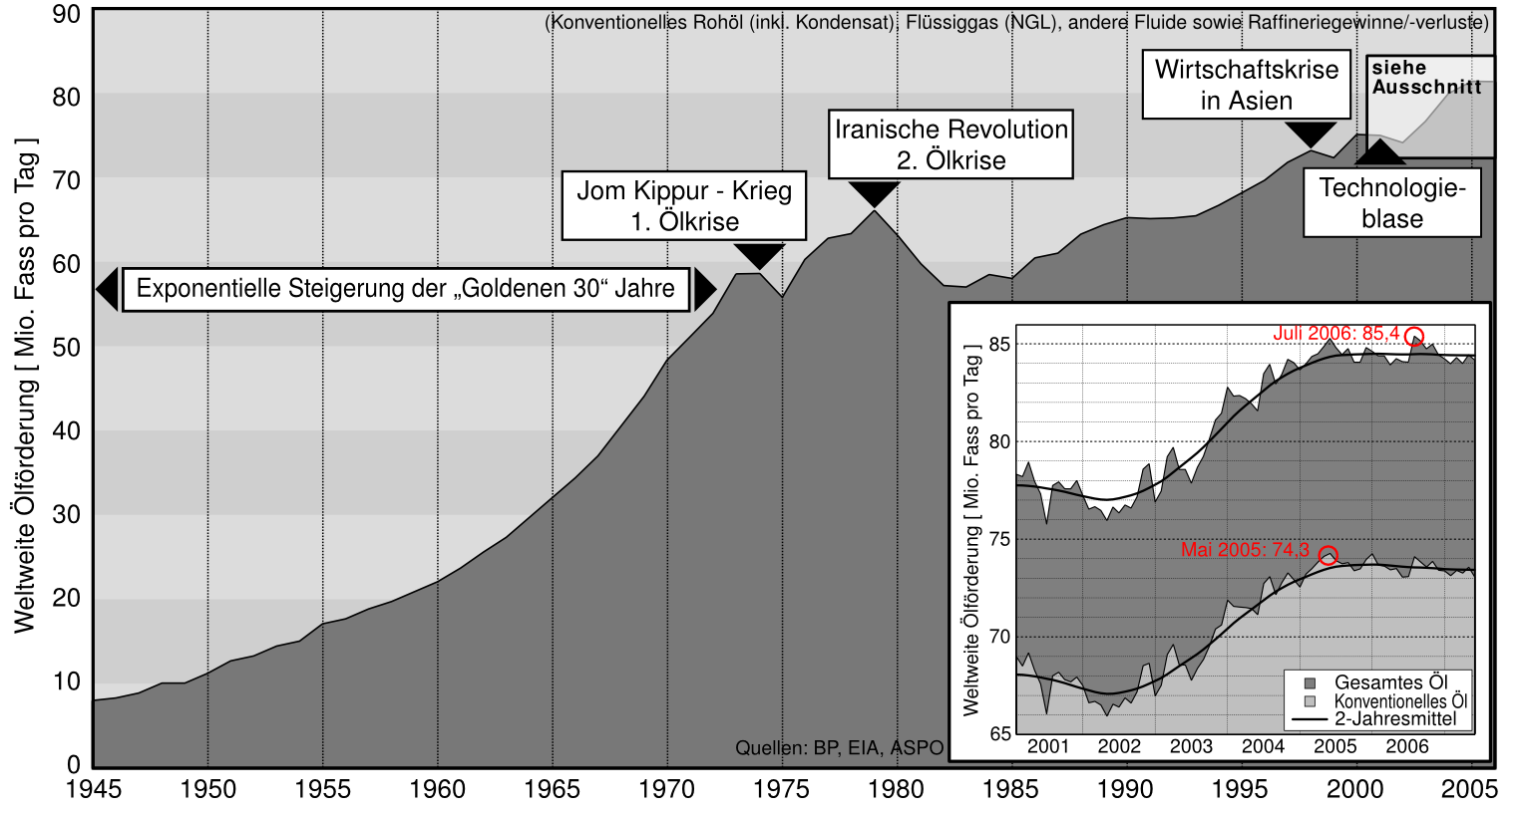
Erdölfördermaximum, Peak Oil
http://upload.wikimedia.org/wikipedia/de/5/58/Weltweite-Erdölproduktion-Grafik.png

Slide 83
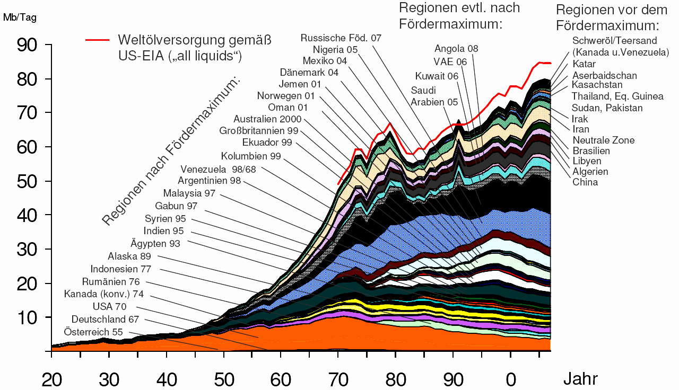
Erdölfördermaximum, Peak Oil
1920 1930 1940 1950 1960 1970 1980 1990 2000
http://upload.wikimedia.org/wikipedia/de/6/65/Weltölförderung.png

Slide 84

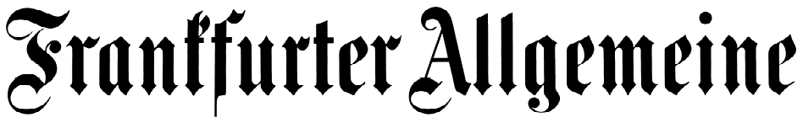
Erdölfördermaximum, Peak Oil
03.12.2005
Das Angebot wird sich dauerhaft verknappen
Der Öl-Fördergipfel ist überschritten
25.01.2006
Peak Oil - die Ölproduktion hat den
Höhepunkt erreicht

Slide 85
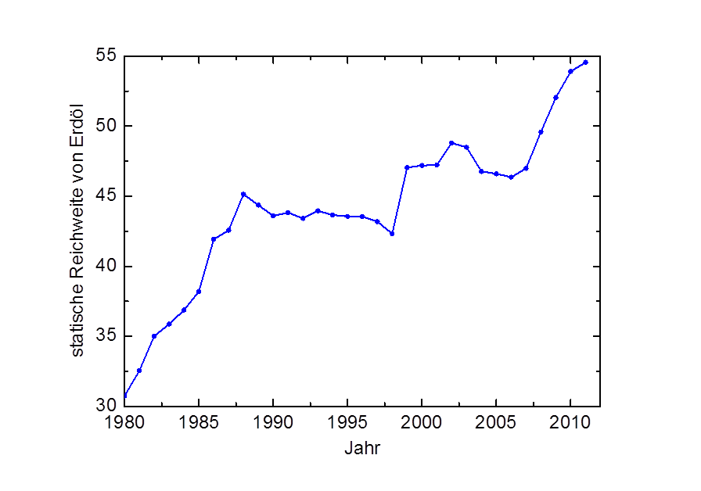
Entwicklung der statischen Reichweite

Slide 86
Fazit 2
Menge Primärenergie unkritisch, aber:
Energiepreis!

Slide 87
Gliederung
1 Motivation
2 Bilanzen
3 Wo stehen wir heute?
4 Wohin geht es?
4.1 Fossile Energieträger, Weltbevölkerung und Lebensstandard
4.2 Atmosphäre, Kohlenstoffdioxid und Klima
4.3 Landfläche, Bioenergie und Ernährung
4.4 Optionen nachhaltiger Energieversorgung
5 Was bedeutet das für uns?
6 Fazit

Slide 88
Globale Bilanzen
Biosphäre
Atmosphäre
Lithosphäre:
Fossile
Energieträger
Förderung,
Verbrennung
Änderung Atmosphäre = α Verbrennung
earth: the blue marble, www.visibleearth.nasa.gov

Slide 89
Anteil am CO₂-Ausstoß
nach: Stern-Report: http://www.hm-treasury.gov.uk/d/Executive_Summary.pdf

Slide 90
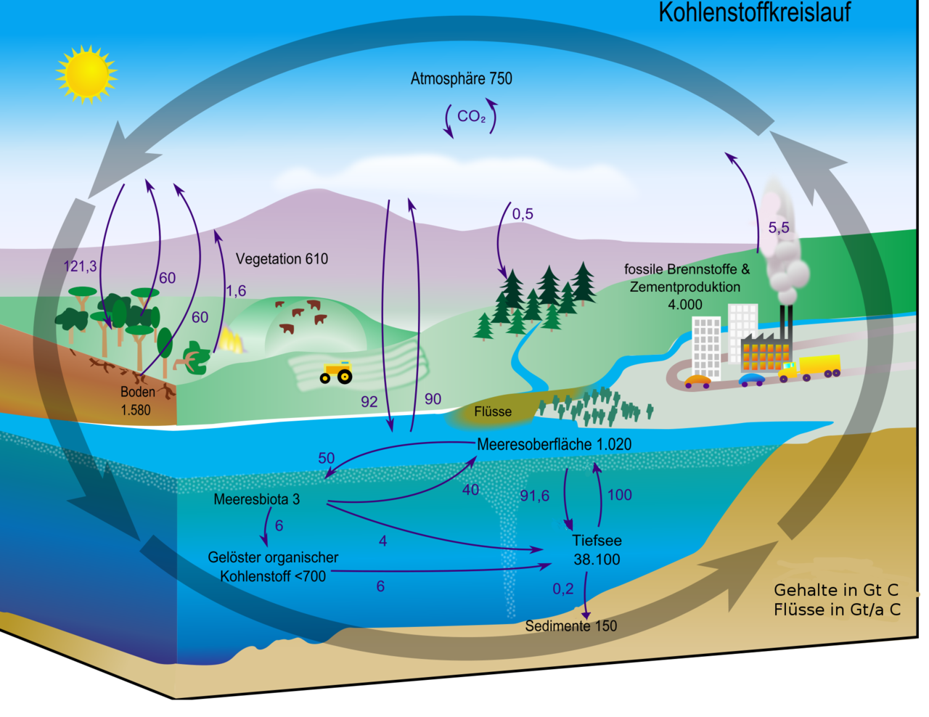
Kohlenstoffkreislauf
http://commons.wikimedia.org/wiki/File:Carbon_cycle-cute_diagram-german.png

Slide 91
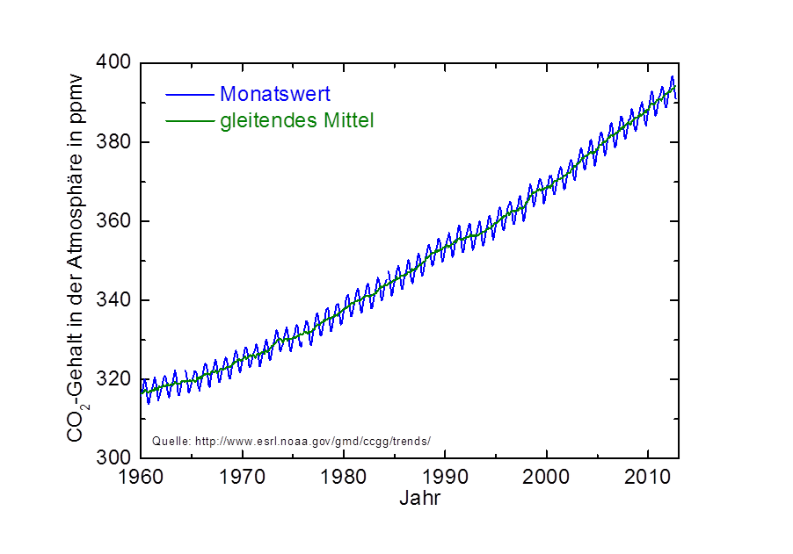
CO₂-Gehalt auf Mauna Loa, Hawaii

Slide 92
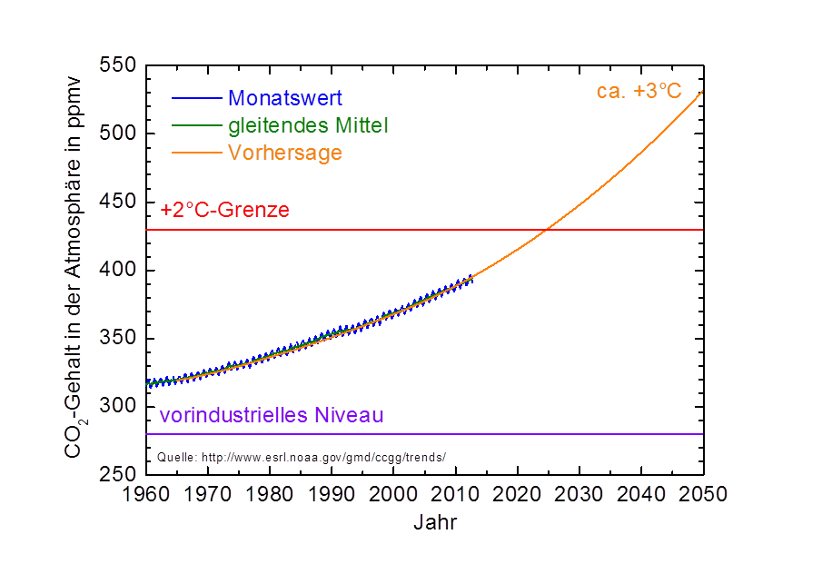
CO₂-Gehalt der Atmosphäre

Slide 93
Temperatur und CO₂ nach IPCC
http://www.ipcc.ch/graphics/ar4-wg3/jpg/spm8.jpg
Mit freundlicher Genehmigung: Based on Climate Change 2007: Mitigation of Climate Change. Working Group III Contribution to the
Fourth Assessment Report of the Intergovernmental Panel on Climate Change, Figure SPM.8. Cambridge University Press.

Slide 94
Temperatur und CO₂ nach IPCC
http://www.ipcc.ch/graphics/ar4-wg3/jpg/spm8.jpg
heutiges Niveau
Mit freundlicher Genehmigung: Based on Climate Change 2007: Mitigation of Climate Change. Working Group III Contribution to the
Fourth Assessment Report of the Intergovernmental Panel on Climate Change, Figure SPM.8. Cambridge University Press.

Slide 95
Temperatur und CO₂ nach IPCC
http://www.ipcc.ch/graphics/ar4-wg3/jpg/spm8.jpg
+2°C-Gesellschaft
heutiges Niveau
Mit freundlicher Genehmigung: Based on Climate Change 2007: Mitigation of Climate Change. Working Group III Contribution to the
Fourth Assessment Report of the Intergovernmental Panel on Climate Change, Figure SPM.8. Cambridge University Press.

Slide 96
Temperatur und CO₂ nach IPCC
http://www.ipcc.ch/graphics/ar4-wg3/jpg/spm8.jpg
Projektion 2050
+2°C-Gesellschaft
heutiges Niveau
Mit freundlicher Genehmigung: Based on Climate Change 2007: Mitigation of Climate Change. Working Group III Contribution to the
Fourth Assessment Report of the Intergovernmental Panel on Climate Change, Figure SPM.8. Cambridge University Press.

Slide 97
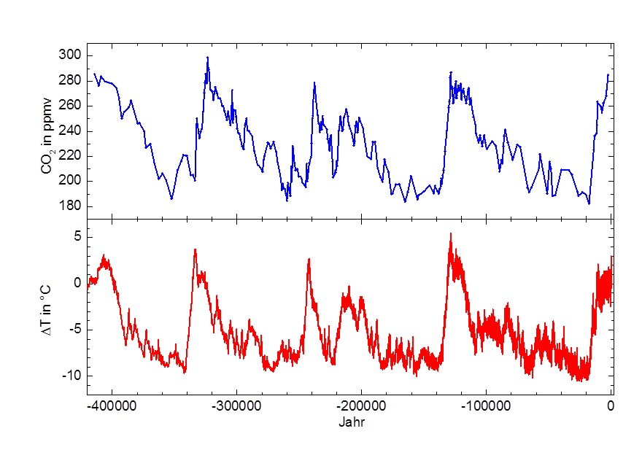
Daten aus Eisbohrkernen
ΔCO₂ = 70 ppmv
ΔT = 7°C
http://doi.pangaea.de/10.1594/PANGAEA.55501
http://doi.pangaea.de/10.1594/PANGAEA.683655

Slide 98
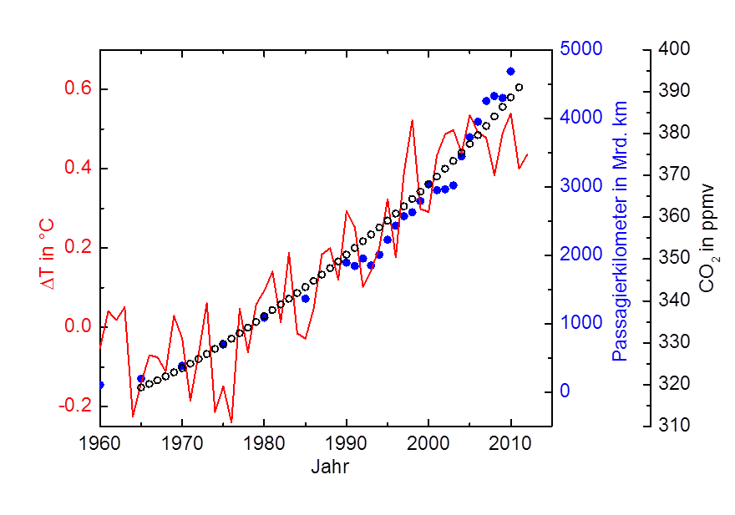
Einflussfaktoren auf die Temperatur?

Slide 99
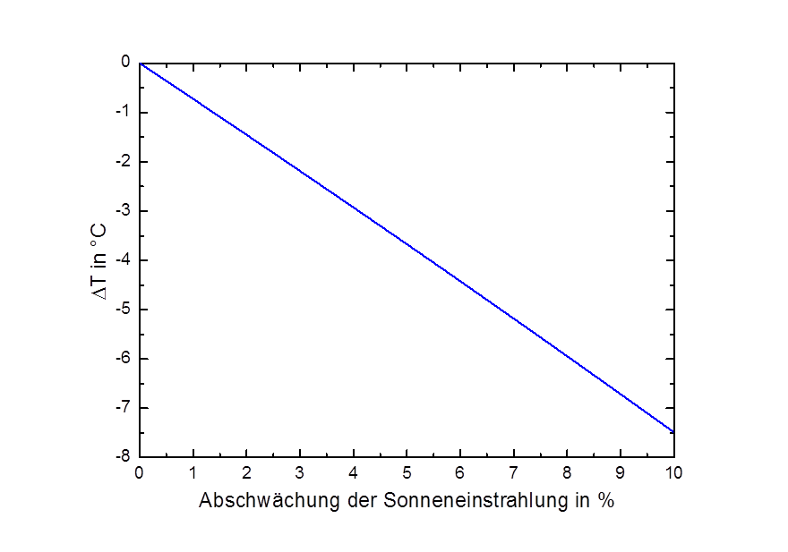
Abschwächung der Sonneneinstrahlung
geschätzte heutige
Abschwächung durch
Luftverschmutzung

Slide 100
Rückzug: Briksdal-Gletscher, Norwegen
http://commons.wikimedia.org/w/index.php?title=File:Briksdalsbreen_Norway_2003_&_2008.JPG

Slide 101
Fazit 3
CO₂ und +2°C-Grenze kritisch
Global Dimming
System wenig verstanden

Slide 102
Gliederung
1 Motivation
2 Bilanzen
3 Wo stehen wir heute?
4 Wohin geht es?
4.1 Fossile Energieträger, Weltbevölkerung und Lebensstandard
4.2 Atmosphäre, Kohlenstoffdioxid und Klima
4.3 Landfläche, Bioenergie und Ernährung
4.4 Optionen nachhaltiger Energieversorgung
5 Was bedeutet das für uns?
6 Fazit

Slide 103
Teller oder Tank?
Misereor warnt
vor Ausbau von
Biosprit-Einsatz
Aachener Nachrichten 20.02.2009

Slide 104
Teller oder Tank?
DER TAGESSPIEGEL
Droht eine ''globale Katastrophe''?
Explodierende Preise für Lebensmittel, Hungersnöte, blutige Unruhen im Kampf um Nahrung sowie Wassermangel - dramatische Herausforderungen für Millionen Menschen.
02.06.2008

Slide 105
Ernährung
pflanzlich:
produziert 4670 kcal/(Kopf d)
beim Verbraucher 2330 kcal/(Kopf d)
tierisch:
beim Verbraucher 501 kcal/(Kopf d)
Landfläche:
Acker + Anbau 2200 m²/Kopf
Weide 4800 m²/Kopf

Slide 106
statisches Szenario pro Kopf
2011 2050
niedrig mittel hoch realistisch
m² m² m² m² m²
Landwirtschaft 7 000 6 050 5250 4 600 4 450
davon Acker 2 200 1 900 1 650 1 450 1 400
davon Weide 4 800 4 150 3 600 3 150 3 050
Wald 5 800 4 950 4 300 3 800 3 650
kcal/d kcal/d kcal/d kcal/d kcal/d
Ernährung 2 831 2 434 2 122 1 860 1 795

Slide 107
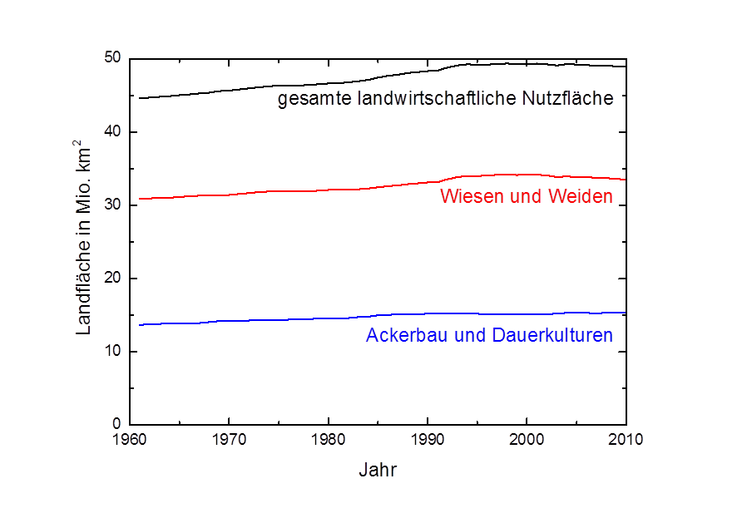
Entwicklung der Landfläche
http://faostat.fao.org/

Slide 108
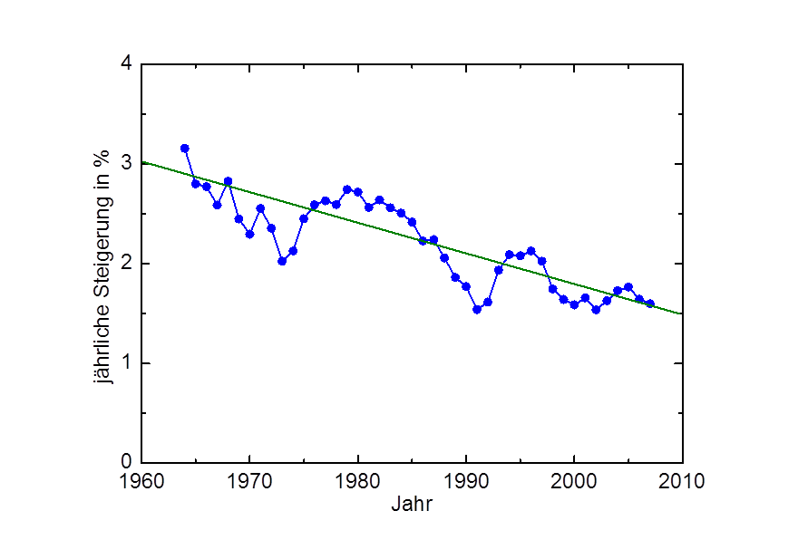
kalorischen Gesamternährung
http://faostat.fao.org/

Slide 109
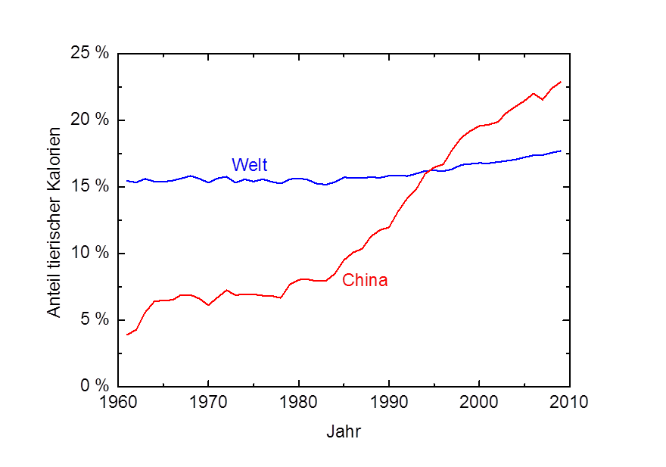
Anteil tierischer Produkte
http://faostat.fao.org/

Slide 110
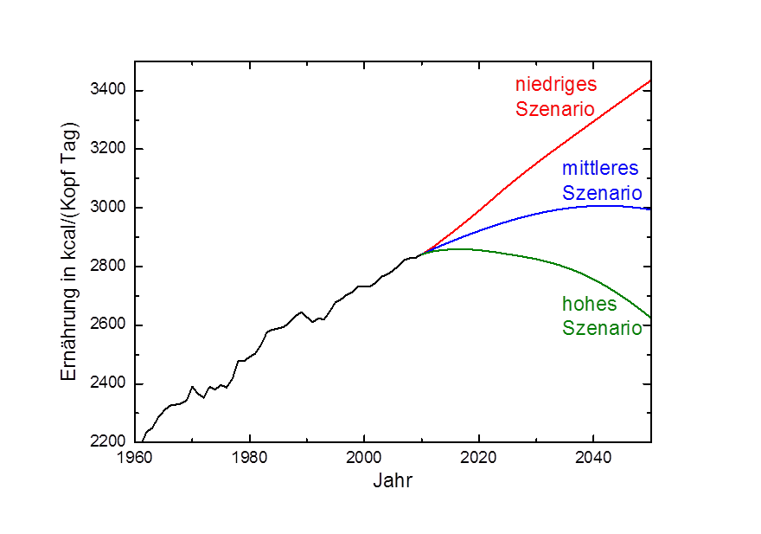
Entwicklung der Ernährung
http://faostat.fao.org/

Slide 111
ökologisches Szenario pro Kopf
pro Kopf 2011 2050
niedrig mittel hoch konst. Fert.
m² m² m² m² m²
Landwirtschaft 7 000 6 050 5 250 4 600 4450
davon Acker 1 500 1 500 1 500 1 500 1 500
für Bioenergie 4 550 3 800 3 100 3 150 2 950
Wald 5 800 4 950 4 300 3 800 3650
kWh/a kWh/a kWh/a kWh/a kWh/a d
Bio-Energie 13 850 11 400 9 450 7 800 7 400
bei 2,5 kWh/(m² a)

Slide 112
Sonnennutzung in Deutschland
Sonneneinstrahlung ca. 1000 kWh/(m² a)
Biodiesel 1,5 kWh/(m² a)
Biogas 2,5 kWh/(m² a)
Biomass to Liquid (BtL) 3 kWh/(m² a)
Photovoltaik heute >95 kWh/(m² a)

Slide 113
Potenzial für Bioenergie in 2050
mit freundlicher Genehmigung: WBGU – Wissenschaftlicher Beirat Globale Umweltveränderungen (2009):
Factsheet 1/2009: Bioenergie. Berlin: WBGU.
http://www.wbgu.de/fileadmin/templates/dateien/veroeffentlichungen/factsheets/fs2009-fs1/wbgu_factsheet_1.pdf

Slide 114
Fazit 4
Ernährung kein Zukunftsproblem,
sondern heute ungleich verteilt und knapp.
Problem: Luxus vs. Hunger
Bioenergie keine nennenswerte Option
Biomasse für stoffliche Nutzung

Slide 115
Gliederung
1 Motivation
2 Bilanzen
3 Wo stehen wir heute?
4 Wohin geht es?
4.1 Fossile Energieträger, Weltbevölkerung und Lebensstandard
4.2 Atmosphäre, Kohlenstoffdioxid und Klima
4.3 Landfläche, Bioenergie und Ernährung
4.4 Optionen nachhaltiger Energieversorgung
5 Was bedeutet das für uns?
6 Fazit

Slide 116
Nachhaltigkeit
Die Menschheit hat die Fähigkeit,
Entwicklung nachhaltig zu gestalten,
um sicherzustellen,
dass die heutigen Bedürfnisse befriedigt werden,
ohne zukünftige Generationen darin einzuschränken,
ihre eigenen Bedürfnisse zu befriedigen.
Brundtland-Bericht: Unsere gemeinsame Zukunft, 1987

Slide 117
Prinzipielle Alternativen
Kernspaltung
Kernfusion
Fossil mit CCS: Carbon Capture and Sequestration
Wellen- und Gezeitenkraftwerke
Wasserkraft
Windkraft
Geothermie
Biomasse
Solarthermie
Photovoltaik
...

Slide 118
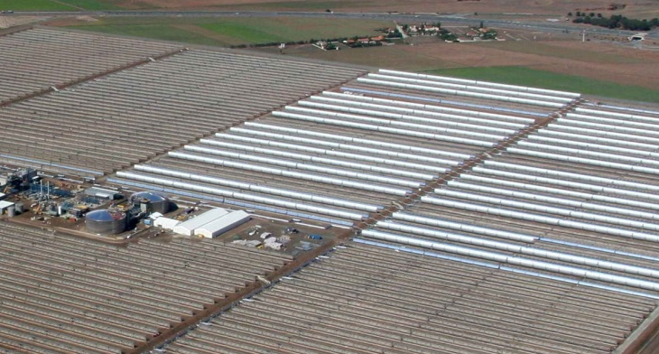
Solarthermisches Kraftwerk Andasol 1
http://en.wikipedia.org/wiki/File:12-05-08_AS1.JPG

Slide 119
Kostenvergleich erneuerbarer Strom
Stromgestehungskosten
Euro/kWh
PV-Kleinanlagen 0,14 - 0,16
PV-Freiflächenanlagen Deutschland 0,13 - 0,14
PV-Freiflächenanlagen Spanien 0,10
Onshore-Windkraft 0,06 - 0,08
Offshore-Windkraft 0,11 - 0,16
Solarthermie Spanien 0,18 - 0,24
Kost et al., 2012: Studie Stromgestehungskosten Erneuerbare Energien, Version: 30. MAI 2012

Slide 120
Lernkurven: Grundgleichung
Exponentieller Zusammenhang zwischen Kosten und kumuliertem Markt:
Preis zu einen Startzeitpunkt
kumulierter Markt zu diesem Startzeitpunkt
Preis zu einem späteren Zeitpunkt
kumulierter Markt zu diesem späteren Zeitpunkt
positiver Lernfaktor

Slide 121
Lernkurve der Photovoltaik-Module
mit freundlicher Genehmigung aus: Aktuelle Fakten zur Photovoltaik in Deutschland, Dr. Harry Wirth,
Fraunhofer-Institut für Solare Energiesysteme ISE, 21.3.2013, www.pv-fakten.de

Slide 122

Zukünftige Entwicklung
s. auch: Fayyaz, Frenzel, Köster, et al.: Wie können wir zukünftig ausreichend Energie nachhaltig bereitstellen?
CLB Chemie in Labor und Biotechnik, 60. Jahrgang, Heft 01-02/2009, S. 32-39

Slide 123
Fazit 5
Solarenergie fördern
Break-Even bereits in wenigen Jahren möglich
Schicksal fossiler Energieträger dann ungewiss

Slide 124
Gliederung
1 Motivation
2 Bilanzen
3 Wo stehen wir heute?
4 Wohin geht es?
4.1 Fossile Energieträger, Weltbevölkerung und Lebensstandard
4.2 Atmosphäre, Kohlenstoffdioxid und Klima
4.3 Landfläche, Bioenergie und Ernährung
4.4 Optionen nachhaltiger Energieversorgung
5 Was bedeutet das für uns?
6 Fazit

Slide 125

Fertilität und Bruttoinlandsprodukt
2011, 2012
http://data.un.org/

Slide 126

Entwicklung in China
http://data.un.org/

Slide 127
Ursachen für den Untergang
Jared Diamond, 2005:
Collapse: How Societies Choose to Fail or Survive
Fünf wesentliche Punkte:
• Umweltzerstörung
• Klimaänderung
• feindliche Nachbarn
• freundliche Handelspartner (Abhängigkeiten, komplexes System)
• inadäquate gesellschaftliche Antwort auf Herausforderungen
Lösung:
• Couragierte vorausschauende Reaktion auf erkannte Probleme
• auch schmerzliche Korrektur der Werte

Slide 128
Lebensweise
mit freundlicher Genehmigung:
PETA Deutschland e.V.
People for the Ethical Treatment of Animals

Slide 129

Ernährung: www.in-form.de
mit freundlicher Genehmigung:
IN FORM - Deutschland Initiative für gesunde Ernährung und mehr Bewegung
ehemaliges Layout Dezember 2008 bis August 2012

Slide 130
Persönlicher Energieumsatz
Weltmittel pro Jahr 20 500 kWh
pro Tag 56 kWh
Österreich pro Jahr 44 000 kWh
pro Tag 120 kWh
intensives Kochen 0,5 h 1,5 kWh
Wäschewaschen A+++, 60°, voll 1,0 kWh
Kühlschrank A++, 200 l, 24 h 0,5 kWh
Gefrierschrank A++, 200 l, 24 h 0,75 kWh
heiße Kurzduschen 50 l, 35°C 1,5 kWh
heißes Baden 200 l, 35°C 6,0 kWh
60W-Glühlampe 4 h 0,24 kWh
24 h 1,44 kWh
PKW 7 l / 100 km 40 km 25 kWh
Kurztrip Barcelona 2 450 km 700 kWh
Urlaub in New York 13 600 km 4 000 kWh
Heizöl 1000 l 10 700 kWh
1000 l/a 30 kWh /d

Slide 131
Fragen zu einer nachhaltigen Zukunft
Hinterfragen aller Paradigmen:
Pflanzliche Ernährung
Recht auf wie viele Kinder?
Alternative zu Religion als Basis der Werte-Definition und einer Umwelt-Ethik?
Belohnung von Leistung durch Umweltbelastung
Wie können wir alle Bedürfnisse befriedigen?
↔ Wie können wir Kreisläufe nachhaltig gestalten?
Welche Maßnahmen sind überhaupt sinnvoll?
Gerechtigkeit inter-national, inter-generationell, transitorisch:
Wie werden Lasten für Umweltschutz verteilt?
Wie werden Lasten für Entwicklung verteilt?
Wie erfolgt zukünftig Handel mit Nahrung und Energie?
Wie werden Verstöße gegen Umweltabkommen geahndet?
Sofortiges nachdrückliches Handeln!

Slide 132
UN Menschenrechtserklärung
Alle Menschen sind frei und gleich an Würde und Rechten geboren.
Jeder hat das Recht auf Gedanken-, Gewissens- und Religionsfreiheit.
Heiratsfähige Männer und Frauen haben ... das Recht,
zu heiraten und eine Familie zu gründen.
Jeder hat als Mitglied der Gesellschaft das Recht auf soziale Sicherheit
und Anspruch darauf, in den Genuss der wirtschaftlichen, sozialen
und kulturellen Rechte zu gelangen, die für seine Würde und die
freie Entwicklung seiner Persönlichkeit unentbehrlich sind.
Jeder hat das Recht auf einen Lebensstandard, der seine und
seiner Familie Gesundheit und Wohl gewährleistet... einschließlich
Nahrung, Kleidung, Wohnung, ärztliche Versorgung...
Jeder hat Anspruch auf eine soziale und internationale Ordnung...

Slide 133
Menschenrechte
Lebensstandard, Nahrung
freie Entfaltung
Familie gründen
Religionsfreiheit

Slide 134
Fazit 6
Menschenrechte?
auch Gewohnheiten nachhaltig hinterfragen
keine Tabus..., eins-weiter-fragen
Sparen, wo es wirklich relevant ist
zentrales Problem: Zahl der Menschen!

Slide 135
Gliederung
1 Motivation
2 Bilanzen
3 Wo stehen wir heute?
4 Wohin geht es?
4.1 Fossile Energieträger, Weltbevölkerung und Lebensstandard
4.2 Atmosphäre, Kohlenstoffdioxid und Klima
4.3 Landfläche, Bioenergie und Ernährung
4.4 Optionen nachhaltiger Energieversorgung
5 Was bedeutet das für uns?
6 Fazit

Slide 136
Fazit
Fossile Energieträger:
- verfügbar aber Preis wird deutlich weiter steigen
- CO₂ aus Verbrennung ist klimaschädlich
Zwei Herausforderung: Energie und Klima
Landfläche ist knappes Gut
Energiepflanzen nur zwischenzeitlich als Energieträger
Langfristig:
Photovoltaik und Solarthermie sind preiswert, sicher, nachhaltig
Nachhaltiger Energiemix:
Solar, Wind, Wasser, Restbiomasse, Geothermie
gesamtheitliche Sichtweise anstreben,
dabei helfen Bilanzen und Betrachtung der Kreisläufe
Ernährung: Wir leisten uns hier und heute,
andere für uns hungern zu lassen.
zentrales Problem: Zahl der Menschen!
wesentlicher veränderbarer Faktor: Verhalten und Gewohnheiten jedes Einzelnen

Slide 137
Bilanzen als Wegweiser für eine nachhaltige Zukunft
Andreas Pfennig
Institut für Chemische Verfahrenstechnik
und Umwelttechnik
TU Graz
Copyright: Creative-Commons-Lizenz by-nc-sa, wo nicht bei anderen

